Slide 1
Заседание РМО учителей географии
8.02.2022
“Переход на ФГОС ОО в 2022 г.
Составление рабочей программы по географии”

Slide 2
Требования к рабочим
программам
Рабочие программы учебных предметов, курсов и модулей необходимо формировать с
учетом рабочей программы воспитания.
В тематическом планировании нужно указать, что по каждой теме возможно использовать ЭОР.
Требования к рабочим программам теперь едины, и нет отдельных норм для рабочих программ внеурочной деятельности.

Slide 3
Рабочие программы учебных предметов, курсов должны содержать:
1) содержание учебного предмета, курса;
2) планируемые результаты освоения учебного предмета, курса;
3) тематическое планирование, в том числе с учетом рабочей программы воспитания с указанием количества часов, отводимых на освоение каждой темы.
4) цифровые образовательные ресурсы, оборудование.

Slide 4
Календарно-тематическое планирование по географии
В таблице могут быть и другие графы согласно локальному акту образовательной организации.
№ п/п | Сроки прохождения |  | Наименование раздела и тем | Часы учебного времени | Электронные ресурсы (оборудование)
 | План | Факт
1
2

Slide 6
Конструктор учебных программ
https://edsoo.ru/constructor/
Графа
Ценностные приоритеты воспитания
– расписывается по тематическим блокам
№ п/п | Название раздела в 5 классе | Количество часов | Ценностные приоритеты воспитания
1 | Введение. География – наука о планете Земля. | 1 | 1) Формирование ответственного отношения к учению, готовности и способности обучающихся к саморазвитию и самообразованию на основе мотивации к обучению и познанию, осознанному выбору и построению дальнейшей индивидуальной траектории образования на базе ориентировки в мире профессий и профессиональных предпочтений, с учетом устойчивых познавательных интересов, а также на основе формирования уважительного отношения к труду, развития опыта участия в социально значимом труде. (3)

Slide 8
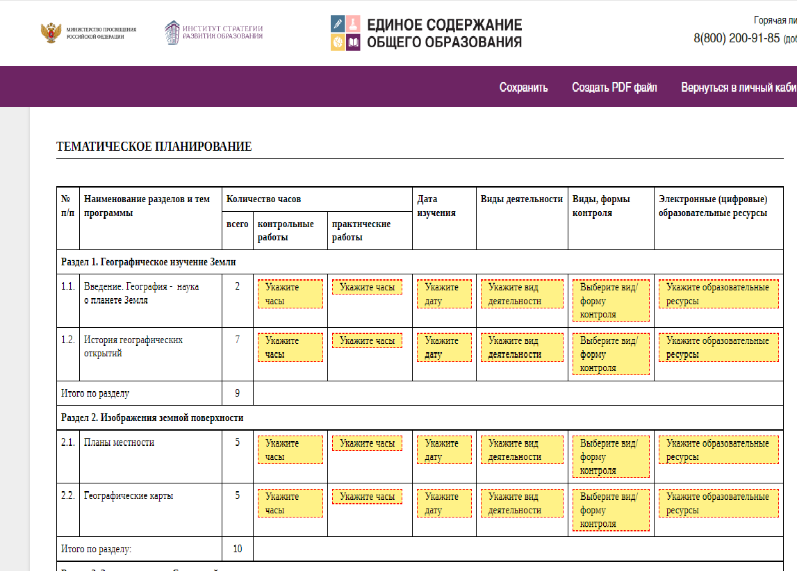

Slide 9
Требуется систематическая работа
в следующих системах
«Российская электронная школа» (РЭШ)
https://resh.edu.ru/subject/archived/4/5/
работа с диагностическими работами на сайте
https://fg.resh.edu.ru/diagnosticWorksOnline

Slide 10
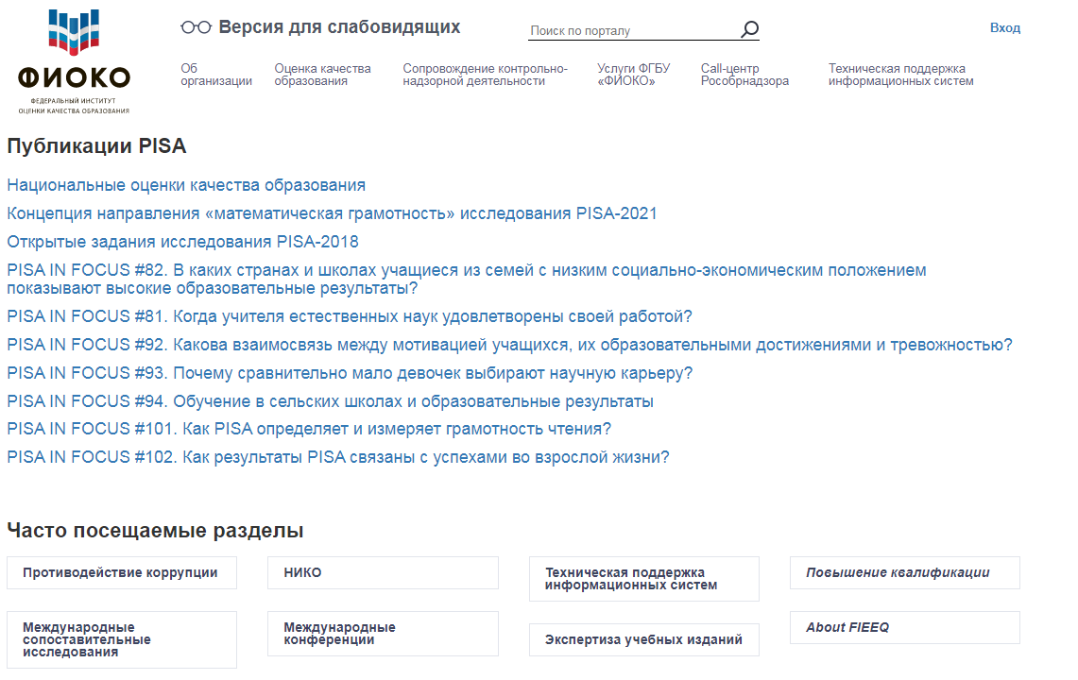
https://fioco.ru/статьи-по-pisa

Slide 11
https://fioco.ru/примеры-задач-pisa

Slide 12
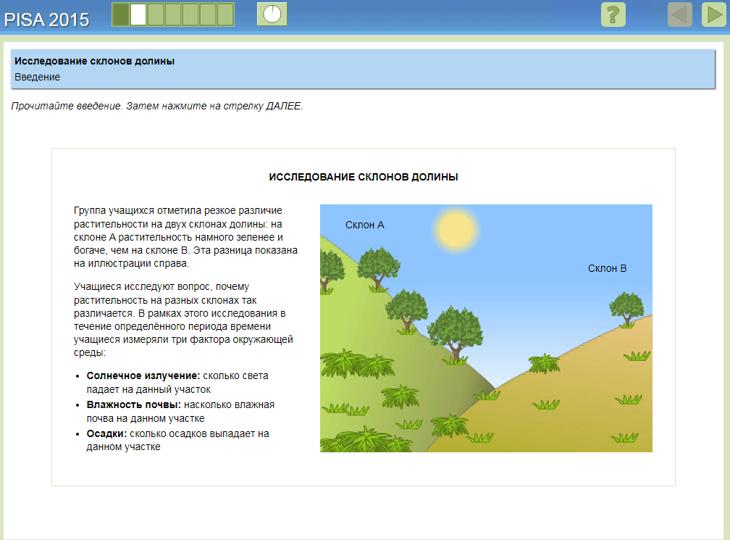

Slide 13
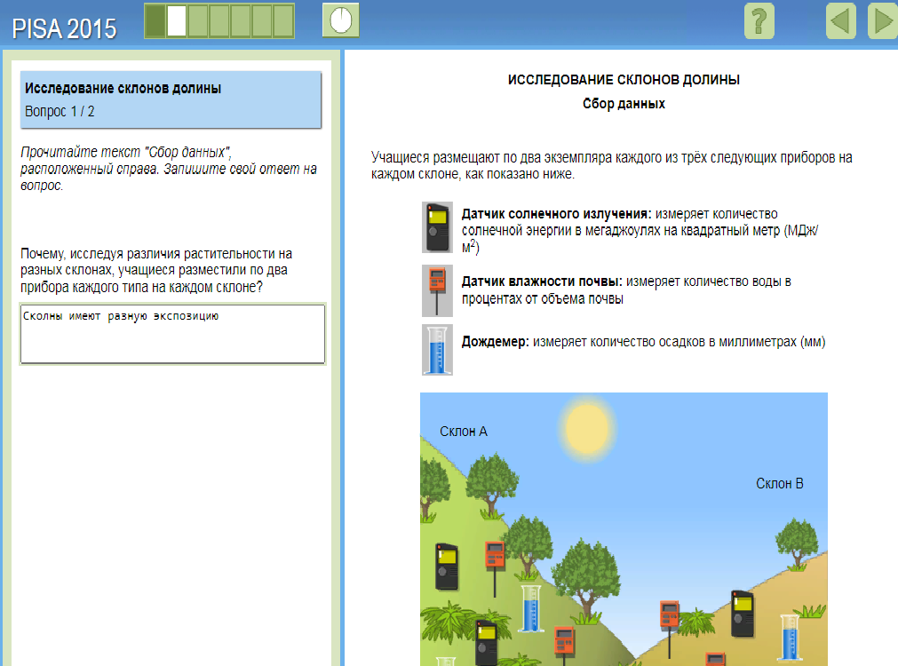

Slide 14
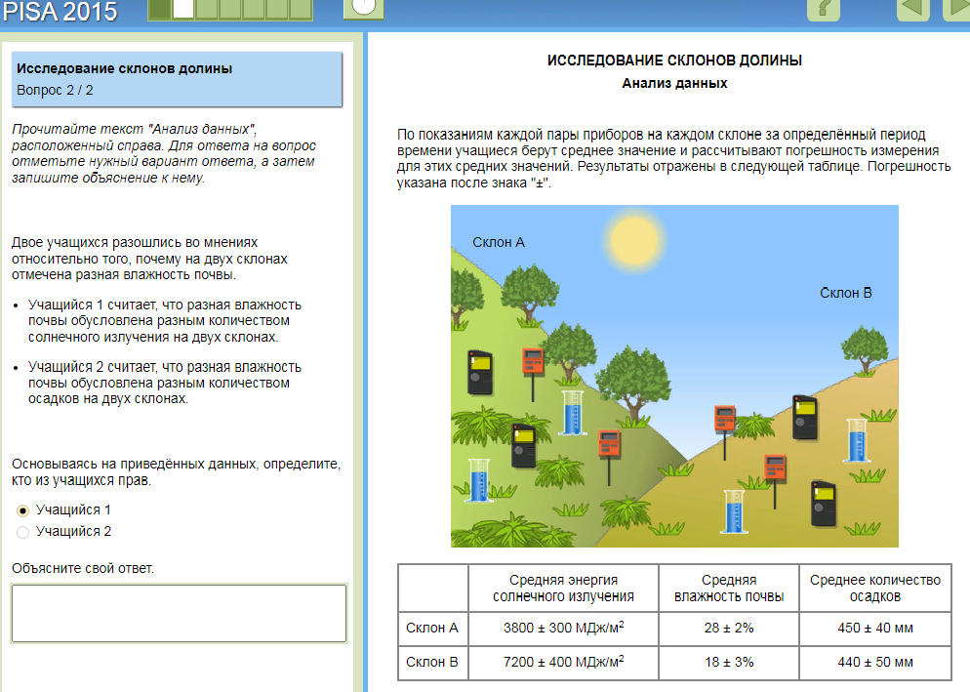

Slide 17
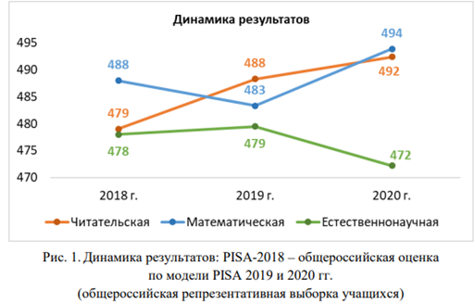
Проблема

Slide 18
https://fipi.ru/otkrytyy-bank-zadaniy-dlya-otsenki-yestestvennonauchnoy-gramotnosti
Соотнести тренировочные задания с разделами примерной программы

Slide 19
Рекомендации по использованию контекстных заданий в ходе формирования функциональной грамотности
на уроках географии через использование контекстных заданий
1)При возможности включить контекстные задания в в рамках предмета география и курсы внеурочной деятельности.
2) Включать элементы контекстных заданий в этап закрепления полученных знаний на уроке.
3) Включать элементы контекстных заданий
с сайта ФИПИ в различные виды проверочных работ

Slide 20
«Контекстное задание – это задание мотивационного характера,
в условии которого описана конкретная жизненная ситуация, требованием такого задания является анализ,
осмысление и объяснение этой ситуации или выбор способа
действия в ней, а результатом решения задания является
встреча с учебной проблемой
и осознание
её личностной значимости

Slide 23
Прочитайте заметки из дневника путешественника и ответьте на вопросы:
«Солнце печет немилосердно. С вершины бархана, на котором мы стоим, во все стороны видны только одни сыпучие пески. Кажется, что нас окружают высокие волны внезапно застывшего моря. Правда, вдалеке, у горизонта, очертания барханов расплываются в горячем воздухе».
О какой природной зоне идет речь в данном тексте?
Возможно, ли в данной зоне заниматься сельским хозяйством? Если да, то каким именно?

Slide 24
Энергетическая стра­те­гия Рос­сии на пе­ри­од до 2030 года преду­смат­ри­ва­ет уве­ли­че­ние про­из­вод­ства элек­тро­энер­гии с ис­поль­зо­ва­ни­ем воз­об­нов­ля­е­мых ис­точ­ни­ков энер­гии (не счи­тая гидроэлектростанций) почти в 10 раз. По мне­нию экспертов, раз­ви­тие ВИЭ на всей тер­ри­то­рии нашей стра­ны нецелесообразно, од­на­ко есть регионы, где это про­сто необходимо. Камчатка, например, в силу осо­бен­но­стей сво­е­го гео­гра­фи­че­ско­го по­ло­же­ния и слож­ных при­род­ных усло­вий не вхо­дит и объ­ек­тив­но не может вхо­дить в со­став какой-либо объединённой энер­го­си­сте­мы России. Ресурсами каких двух видов воз­об­нов­ля­е­мых ис­точ­ни­ков энер­гии (кроме гидроэнергетических) наи­бо­лее бо­га­та Камчатка?
Ответ:
1. Кам­чат­ка — район России, яв­ля­ю­щий­ся самым бо­га­тым гео­тер­маль­ны­ми ресурсами, т.к это район со­вре­мен­но­го вулканизма, где естественное тепло Земли находится на сравнительно небольшой глубине, этот район изобилующий гейзерами, открытыми термальными источниками с водой, разогретой вулканами идеально подходит для строительства ГеоТЭС.
2. Кам­чат­ка — район с самыми высокими приливами в стране, в Охотском море (залив Шелихова) в Пе­н­жин­ской губе, поэтому здесь, можно использовать энергию приливов для стро­ительства ПЭС.

Slide 25
Спасибо за внимание

